Slide 1
STRESS TESTING
APACHE - JMETER

Slide 2
Stress Testing ?
Stress testing adalah pengujian/testing untuk mengetahui kemampuan software dalam menangani kondisi yang tidak normal dari sisi volume/kuantitas.
Contoh: Seberapa kuatkah sebuah website (facebook.com, twiter.com) bisa menangani pengunjung dalam satu waktu secara bersamaan ?? (misalkan maksimal 10.000 pengunjung/detik)

Slide 3
Apache Jmeter ?
Sebuah Tool/Alat yang digunakan untuk melakukan performace test pada sebuah software.
Apache Jmeter dapat memberikan request dalam jumlah yg sangat banyak secara bersamaan dalam satu waktu pada server
Apache Jmeter dapat memberikan Analisa dan Laporan dari hasil pengujian

Slide 4
Requirment Apace JMeter
JRE (Java Runtime Enviroment) >= 1.6
Operating Systems
  Unix (Solaris, Linux, etc)
  Windows (98, NT, XP, etc)

Slide 5
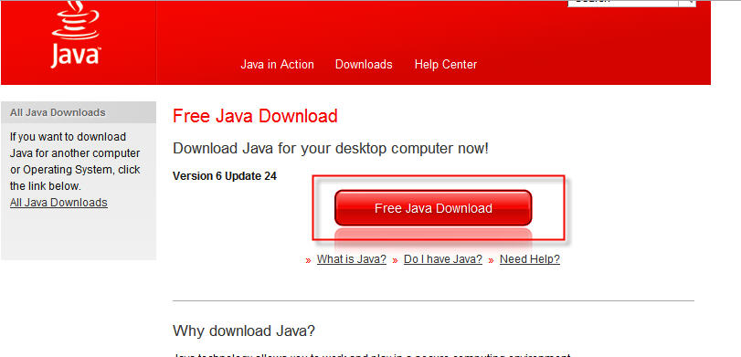
Download JRE
http://www.java.com/en/download/index.jsp

Slide 6
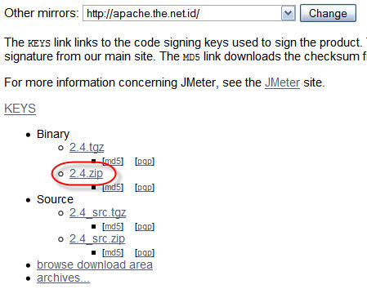
Download Apache Jmeter
http://jakarta.apache.org/site/downloads/downloads_jmeter.cgi

Slide 7
Test Plan
Test Plan adalah sebuah perencanaan atau skenario untuk melakukan sebuah testing

Slide 8
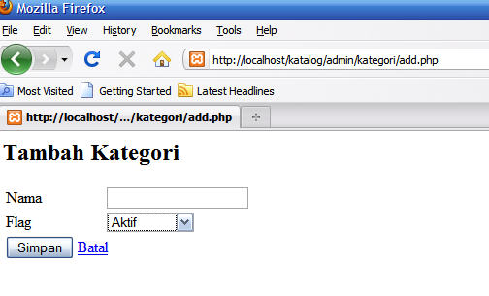
Test Plan - 1
Sebagai contoh akan melakukan Stress Test pada sebuah Form

Slide 9
Test Plan - 2
Stress Plan yang akan diberikan pada Form tersebut adalah harus mampu menangani 10 request secara bersamaan dalam waktu 1 detik.

Slide 10
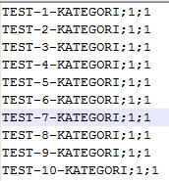

Test Plan 3 – Menyiapkan Data
Siapkan data untuk testing tersebut dengan format csv, simbol semicolon/titik-koma digunakan sebagai pemisah data.
  Input teks Nama (sebelum semicolon ke 1)
  Select Flag, (sebelum semicolon ke 2)
  Tombol Simpan

Slide 11
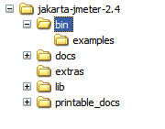
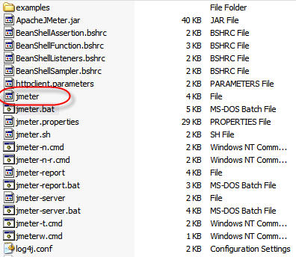
Test Plan 4 – Open Apache Jmeter

Slide 12
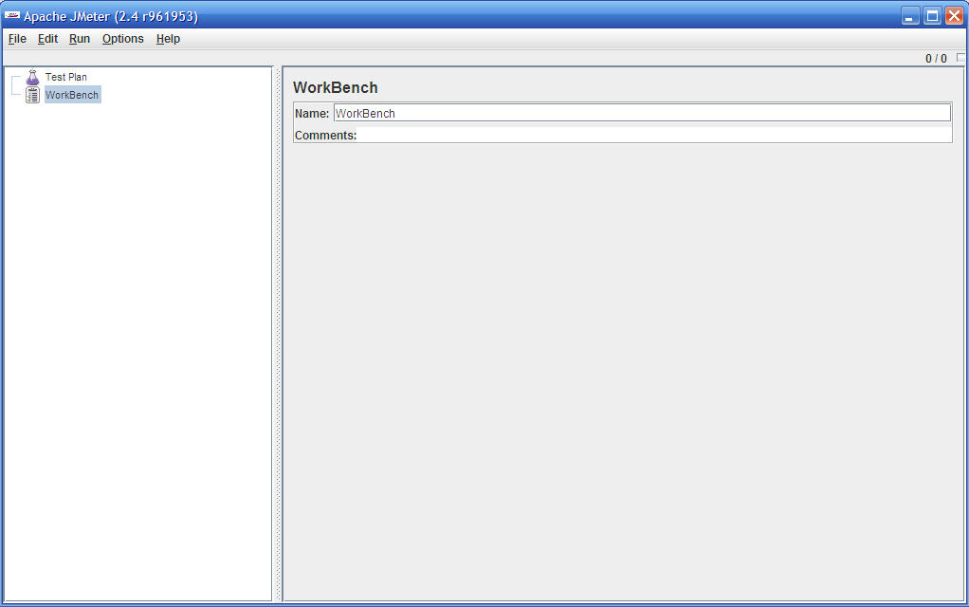
Test Plan 4 – Open Apache Jmeter

Slide 13
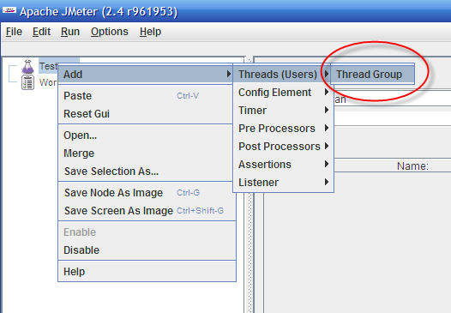
Test Plan 5 – Membuat Thread
Thread adalah sebuah kasus yang akan ditest

Slide 14
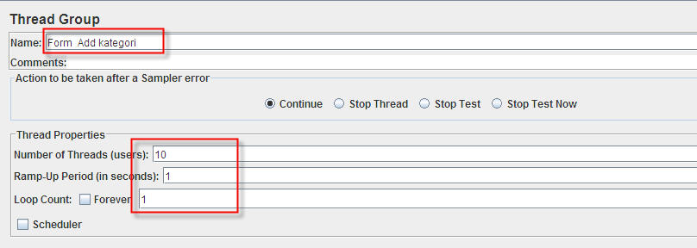
Test Plan 5 – Membuat Thread
Name : adalah nama thread
Number of Threads : adalah pengunjung/user yang mengakses dalam satu periode
Ramp-Up Periode : adalah jangka waktu setiap periode
Loop Count : adalah jumlah pengulangan thread

Slide 15
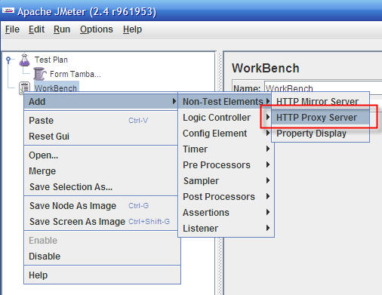
Test Plan 6 – Merekam Aktivitas
Merekam adalah proses yang dilakukan oleh Jmeter untuk mencatat/merekam halaman web/form aplikasi yang akan ditest pada thread tersebut.

Slide 16
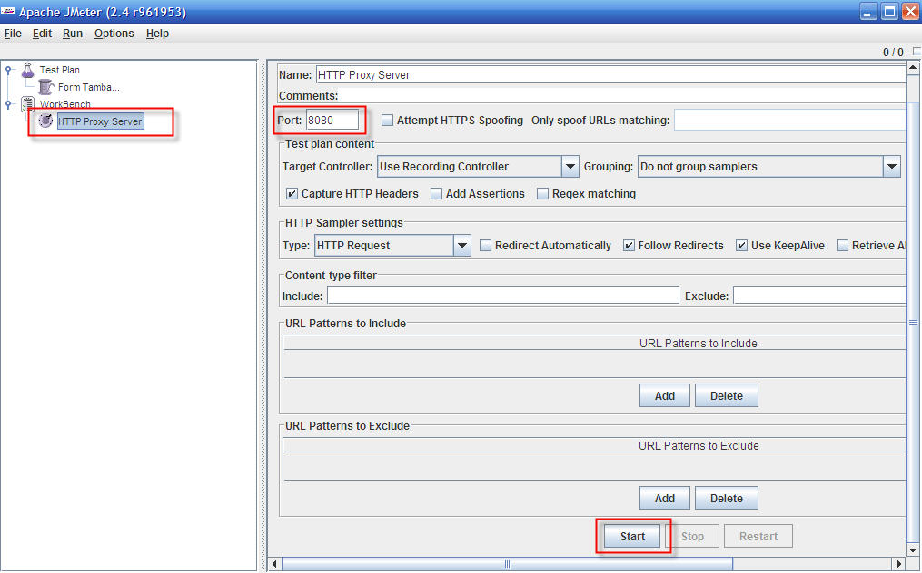
Test Plan 6 – Merekam Aktivitas
Pada sisi kiri akan tampil HTTP Proxy yang mengartikan bahwa terdapat proxy yang siap merekam aktifitas pada halaman web.
Port 8080 mengartikan proses merekam berkerja di port 8080
Tekan tombol Start untuk memulai proses merekam

Slide 17
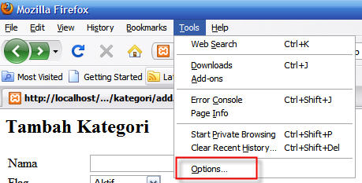
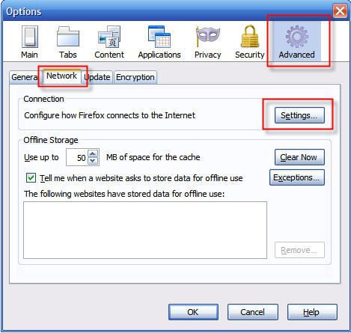
Test Plan 6 – Merekam Aktivitas
Setting Web Browser (Firefox, Crome, dsb) untuk diarahkan pada Jmeter agar halaman web yang diakses dapat direkam.

Slide 18
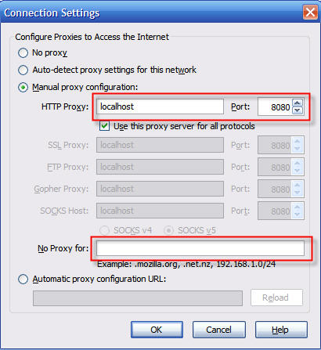
Test Plan 6 – Merekam Aktivitas

Slide 19
Test Plan 6 – Merekam Aktivitas
Selanjutnya pada Web Browser akses halaman web/form aplikasi yang akan di-test pada contoh ini adalah http://localhost/katalog/admin/kategori/add.php

Slide 20
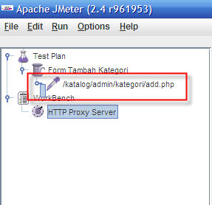

Test Plan 6 – Merekam Aktivitas
Halaman Web/Form Aplikasi yang tadi kita akses pada web browser akan tampak terekam pada Jmeter. Kemudian tekan tombol Stop untuk menghentikan proses merekam.

Slide 21
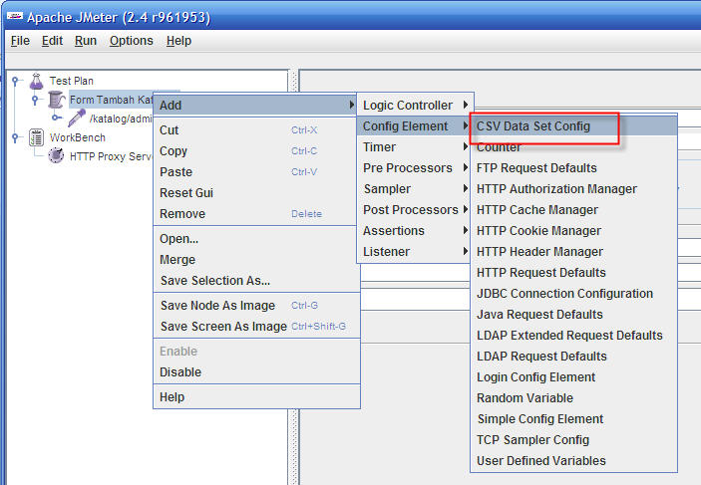
Test Plan 7 - Load Data
Load data proses adalah untuk memasukan data berformat *.csv yang telah kita siapkan sebelumnya agar dapat di baca oleh Jmeter.

Slide 22
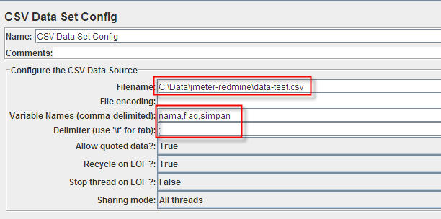
Test Plan 7 - Load Data
Filename : untuk menuliskan alamat file *.csv berada (contoh: data-test.csv)
Variable Names : untuk menuliskan kelompok data (cth: nama,flag,simpan)
Delimiter : untuk menuliskan simbol pemisah data yang digunakan (cth: semicolon/titik-koma)

Slide 23
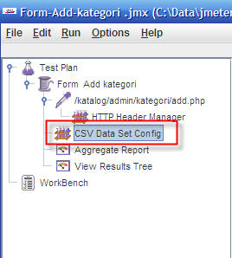
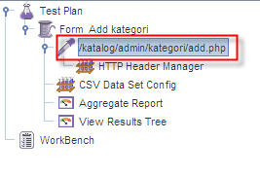
Test Plan 7 - Load Data
Apabila Set Load Data berhasil maka akan terbentuk sebuah icon CSV Data Set Config pada sisi kiri Jmeter.
Selanjutnya adalah klik tulisan /katalog/admin/kategori/add.php yang merupakan hasil rekaman Jmeter untuk memulai proses menghubungkan data pada *.csv ke hasil rekaman tersebut.

Slide 24
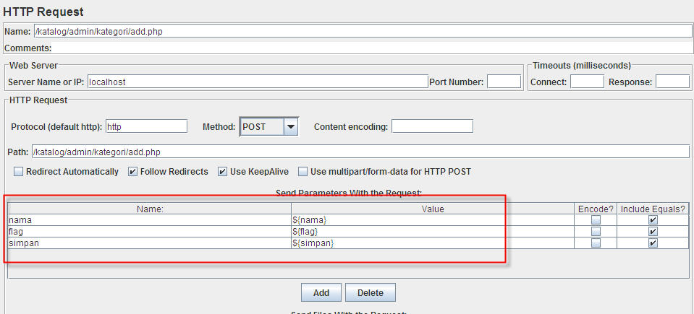
Test Plan 7 - Load Data
Dibawah ini adalah proses menghubungkan data pada *.csv ke hasil rekaman.

Slide 25
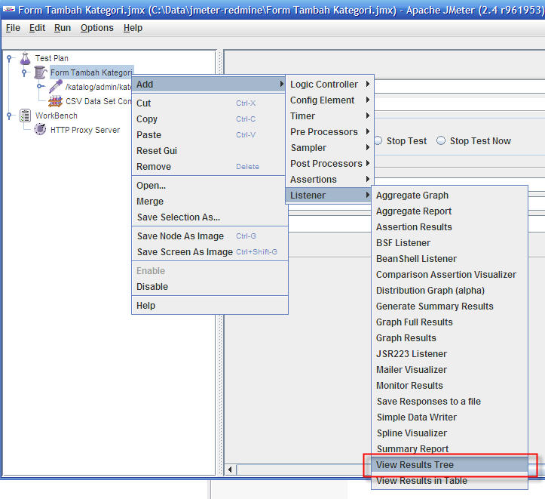
Test Plan 8 – Mengaktifkan Reporting Testing
Aktifkan View Result Tree untuk menampilkan laporan yang berisikan informasi dari setiap proses testing yang lakukan oleh Jmeter

Slide 26
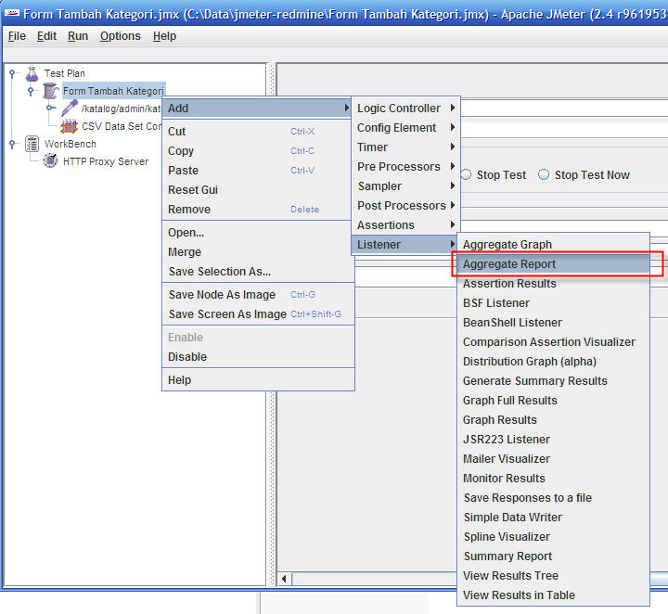
Test Plan 8 – Mengaktifkan Reporting Testing
Aktifkan Aggregate Report untuk menampilkan rangkuman dari hasil testing Jmeter

Slide 27
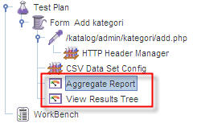
Test Plan 8 – Mengaktifkan Reporting Testing
Apabila Aggregate Report dan View Result Tree telah aktif maka pada sisi kiri Jmeter akan muncul icon untuk kedua report tersebut.

Slide 28
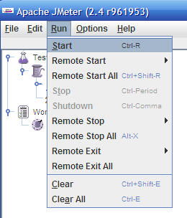
Test Plan 9 – Run Stress Testing
Segalanya telah siap dan saat-nya menjalankan Stress Testing dengan cara menekan pada Tombol Start yang teletak pada menu Run Jmeter

Slide 29
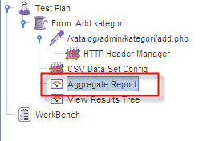
Test Plan 10 – Membaca Hasil Testing – Agrregate Report
Klik icon Agregate Report untuk membaca hasil testing

Slide 30
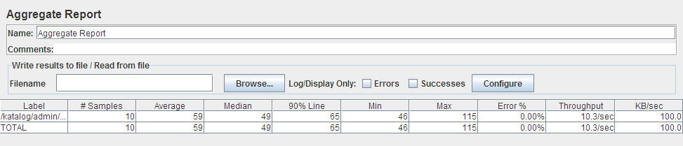
Test Plan 10 – Membaca Hasil Testing – Agrregate Report
Sample : Jumlah data yang di inputkan (contoh: 10 data)
Avarege : Rata –rata respon yang diberikan server untuk setiap proses request dalam satuan milisecond .Respon yang baik tidak melebihi 4 detik/request. (contoh: 59 milisecond)
Median : Adalah nilai tengah respon yang diberikan server dari seluruh proses request
Min : Waktu respon tercepat dari sebuah proses request
Max : Waktu respon terlama dari sebuah proses request
Error : Persentasi Error yang terjadi

Slide 31
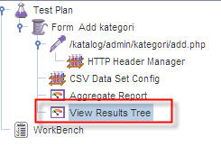
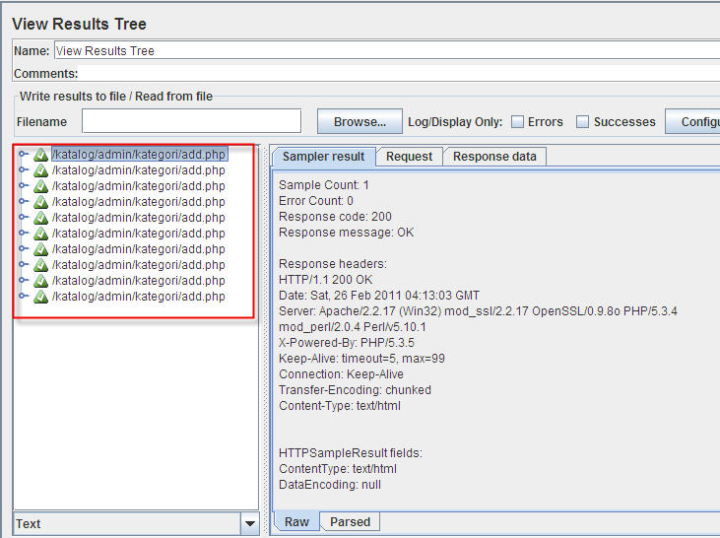
Test Plan 10 – Membaca Hasil Testing – View Result Tree
Klik icon View Result untuk membaca hasil testing
Gambar yang didalam bingkai warna merah sebelah kanan menunjukan setiap proses request testing yang dilakukan Jmeter

Slide 32
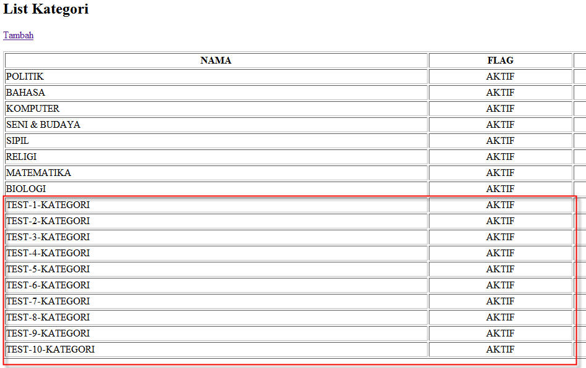
Bukti Jmeter Melakukan Test
Pada Aplikasi terdapat data baru yang berasal dari sample data.

Slide 33
Terima Kasih
Materi disusun & disampaikan oleh
Dendie – http://dendieisme.blogspot.com

